Slide 1
PP-DMA: Privacy-Preserving Distributed Model Adaptation
Correction-Aware Aggregation DEMO
From biomedical image FL to closed-ended medical LLM/MLLM adaptation
Main VQA
Support
Feasibility
Method
Qwen3-VL
Text MCQA
Qwen2.5-VL
CAA-v2
PMC-VQA 100-eval pilot
Qwen1.5 LoRA matrix
4-bit QLoRA diagnostics
Clockless adapter aggregation

Slide 2
00 OUTLINE
DEMO-oriented structure
01 Introduction：醫療資料不能集中，分散式訓練又會遇到 slow / stale clients。
02 Methodology：CAA-v2 從 full-model delta 改成 LoRA / QLoRA adapter delta。
03 Experiment Results：Qwen3-VL main demo、本機 Text MCQA、本機 Qwen2.5-VL feasibility。
04 Conclusion：CAA-v2 在 VQA pilot 追平 Sync，且是 async-family 最佳方法。
05 Future Work：更大 VQA、paired before/after、real hospital non-IID traces。
PP-DMA DEMO | Privacy-Preserving Distributed Model Adaptation

Slide 3
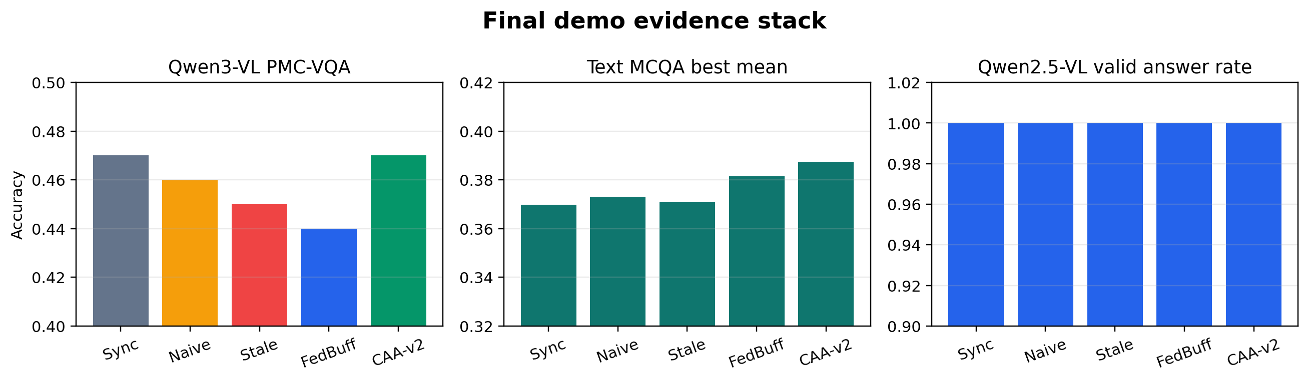
01 INTRODUCTION｜Why Privacy-Preserving Distributed Adaptation?
從大家熟悉的醫院場景切入。
醫院有影像、病歷、QA 標註，但 raw data 不能任意集中。
不同醫院 GPU、網路、工作量不同；同步 FL 會被慢節點拖住。
非同步 FL 不等待，但會產生 stale / conflicting updates。
LLM/MLLM 更適合 demo：可以直接展示模型回答 medical QA/VQA 是否變好。
PP-DMA DEMO | Privacy-Preserving Distributed Model Adaptation

Slide 4
01 INTRODUCTION｜DEMO Goal
今天主軸不是宣稱 SOTA，而是展示可行的分散式 AI adaptation。
我們要展示：同一個 clockless async FL idea 可以從 CNN biomedical classification 延伸到 LLM/MLLM adapter training。
模型不交換 raw image / raw question，只交換 LoRA / QLoRA adapter deltas。
Closed-ended VQA 將答案限制為 A/B/C/D，因此可以用 option accuracy 做穩定 demo。
主要結果用同學 Qwen3-VL + PMC-VQA；本機結果提供 multi-seed support 與 real Qwen2.5-VL feasibility。
PP-DMA DEMO | Privacy-Preserving Distributed Model Adaptation

Slide 5
02 METHODOLOGY｜Baseline Map
比較的是 server 如何處理不同時間抵達的 adapter updates。
Sync FedAvg：server 等齊 client adapter updates，再平均。
Naive Async：adapter update 到就套用，不判斷 stale/conflict。
Staleness Async：只用 logical staleness 調小更新幅度。
FedBuff：先收 B 個 async adapter updates，再做 buffered aggregation。
CAA-v2：buffer 後再看方向一致性、server trajectory、client fairness。
Fair Budget
Clockless
events = rounds × clients
server version
避免 async 少訓練造成不公平比較
只用 logical version 估 staleness
Train Unit
Eval Unit
LoRA / QLoRA
A/B/C/D
base model frozen, adapter updated
closed-ended parser + accuracy
Key idea: we do not synchronize clocks or raw data; we compare how the server aggregates adapter deltas under async arrivals.
PP-DMA DEMO | Privacy-Preserving Distributed Model Adaptation

Slide 6
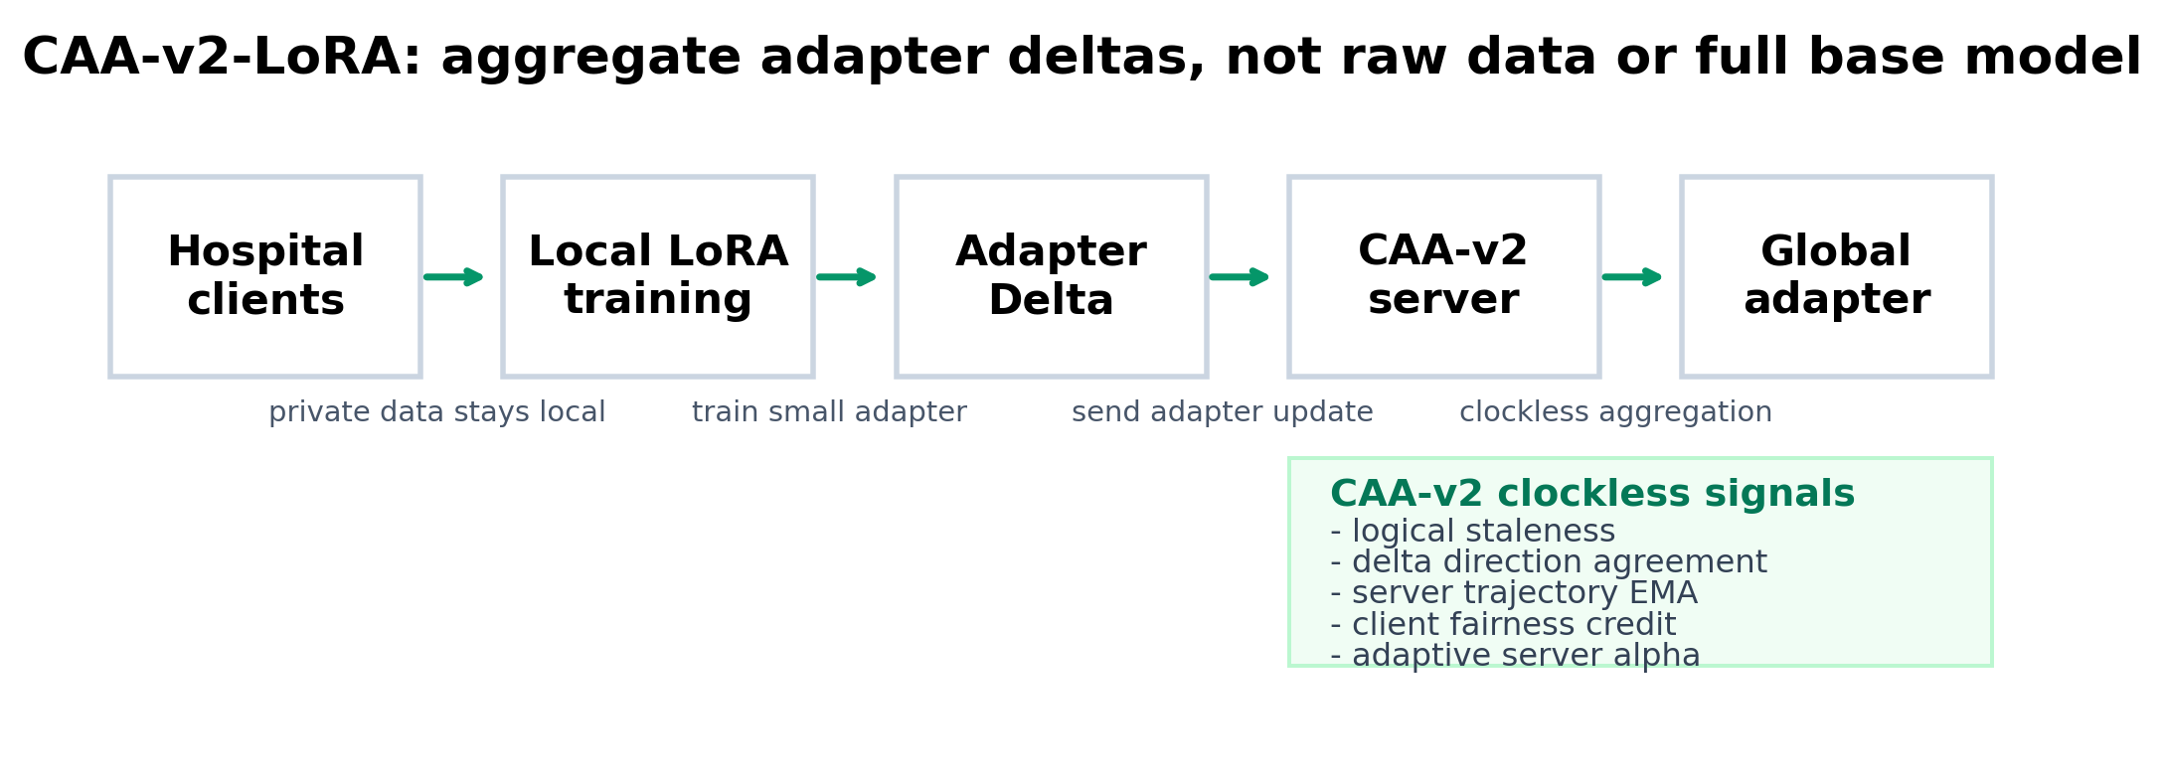
02 METHODOLOGY｜CAA-v2-LoRA
把 CAA-v2 從 CNN full model 改成 LLM/MLLM adapter aggregation。
Server-side rule
Client starts from server adapter version k.
Local training updates only LoRA / QLoRA adapter.
delta_i = adapter_i − adapter_at_version_k.
tau_i = current_server_version − k.
Buffer B deltas, then aggregate.
raw_weight_i = n_i · staleness_decay(tau_i) · agreement_i · fairness_i adapter_new = adapter_cur + alpha_t · Σ normalized_weight_i · clipped(delta_i)
This is still async: the server never waits for all clients; logical version is used only to measure staleness.
PP-DMA DEMO | Privacy-Preserving Distributed Model Adaptation

Slide 7
02 METHODOLOGY｜What Changed for LLM / MLLM?
方法小改，但系統意義更清楚。
Base model frozen：Qwen / Qwen-VL 權重不做 federated averaging，只同步小型 adapter。
Adapter delta aggregation：server 聚合 LoRA / QLoRA delta，不聚合 2B/3B full weights。
Clockless signals unchanged：logical staleness、direction agreement、server trajectory EMA、client fairness credit。
Closed-ended QA/VQA：prompt 要求 one-letter answer，parser 統一成 A/B/C/D accuracy 與 invalid answer rate。
Distributed-system claim：我們驗證的是 no-clock async adapter adaptation，不是 LLM/MLLM SOTA fine-tuning。
PP-DMA DEMO | Privacy-Preserving Distributed Model Adaptation

Slide 8
03 EXPERIMENT RESULTS｜Evidence Stack
三層結果分開解讀，不混成同一個統計 claim。
Main VQA demo：Qwen3-VL-2B + PMC-VQA，直接支持 DEMO 主軸。
Quantitative support：Qwen1.5-0.5B Text MCQA multi-seed。
Real MLLM feasibility：Qwen2.5-VL-3B 4-bit QLoRA，小矩陣與 diagnostics。
Proxy / real / peer results 分開標示，避免誇大。
PP-DMA DEMO | Privacy-Preserving Distributed Model Adaptation

Slide 9
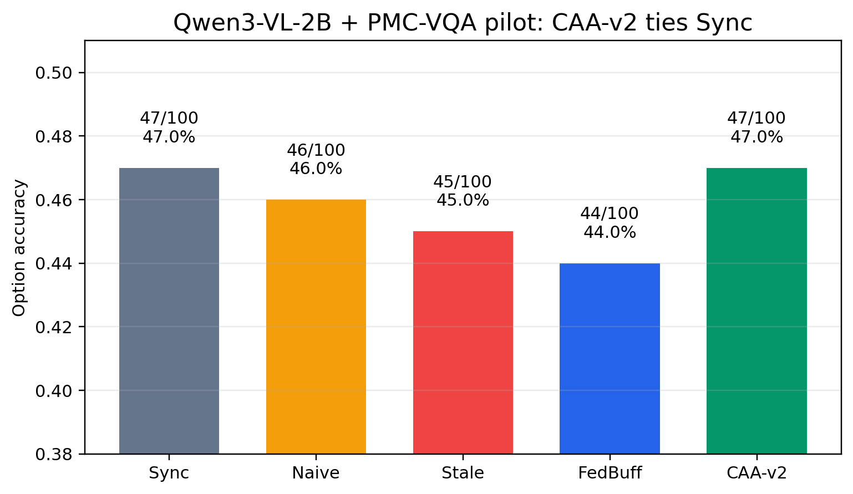
03 RESULTS｜Main Demo: Qwen3-VL + PMC-VQA
同學 branch `vqa-fl-results`：100-example eval pilot。
CAA-v2：47/100，追平 Sync FedAvg。
Naive Async：46/100，接近但略低。
Staleness Async：45/100；FedBuff：44/100。
此 run 是 single-seed pilot；claim 是「CAA-v2 reaches Sync-level performance」，不是統計 SOTA。
PP-DMA DEMO | Privacy-Preserving Distributed Model Adaptation

Slide 10
03 RESULTS｜Why This Is Good for DEMO
結果和系統概念可以直接連起來。
Sync FedAvg 是最穩定 baseline，但需要 barrier。
CAA-v2 在不依賴 global physical clock 的 async-family setting 中追平 Sync。
相較 staleness-only，CAA-v2 不只看 update age，也看 adapter delta 方向是否和群體/server trajectory 一致。
這讓我們可以把 demo 講成：不是單純加速訓練，而是在 no-clock distributed setting 下控制 stale/conflicting adapter updates。
PP-DMA DEMO | Privacy-Preserving Distributed Model Adaptation

Slide 11
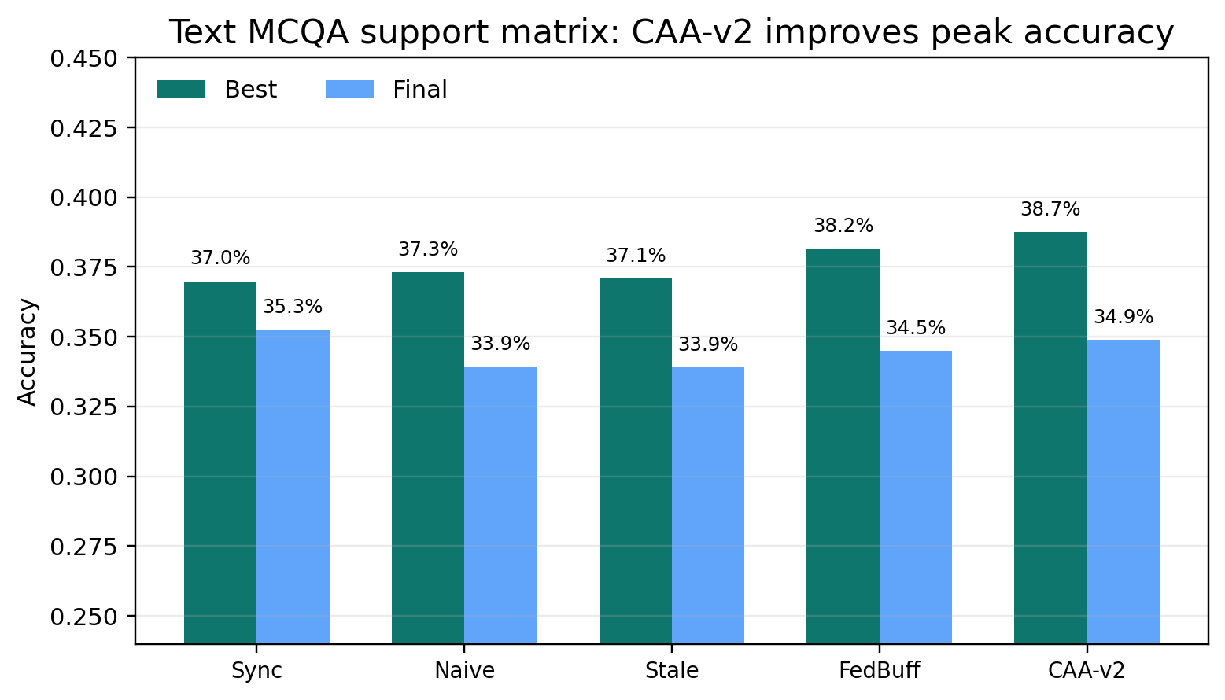
03 RESULTS｜Text MCQA Multi-Seed Support
本機 Qwen1.5-0.5B LoRA：MMLU / MedMCQA / MedQA-USMLE / PubMedQA。
CAA-v2 best mean 約 38.7%，高於 FedBuff / Naive / Staleness / Sync。
Sync final mean 約 35.4%，CAA-v2 final 約 34.9%。
解讀：CAA-v2 peak 有優勢；final stability 還不是全面勝出。
這是支撐性 matrix，不是 demo headline。
PP-DMA DEMO | Privacy-Preserving Distributed Model Adaptation

Slide 12
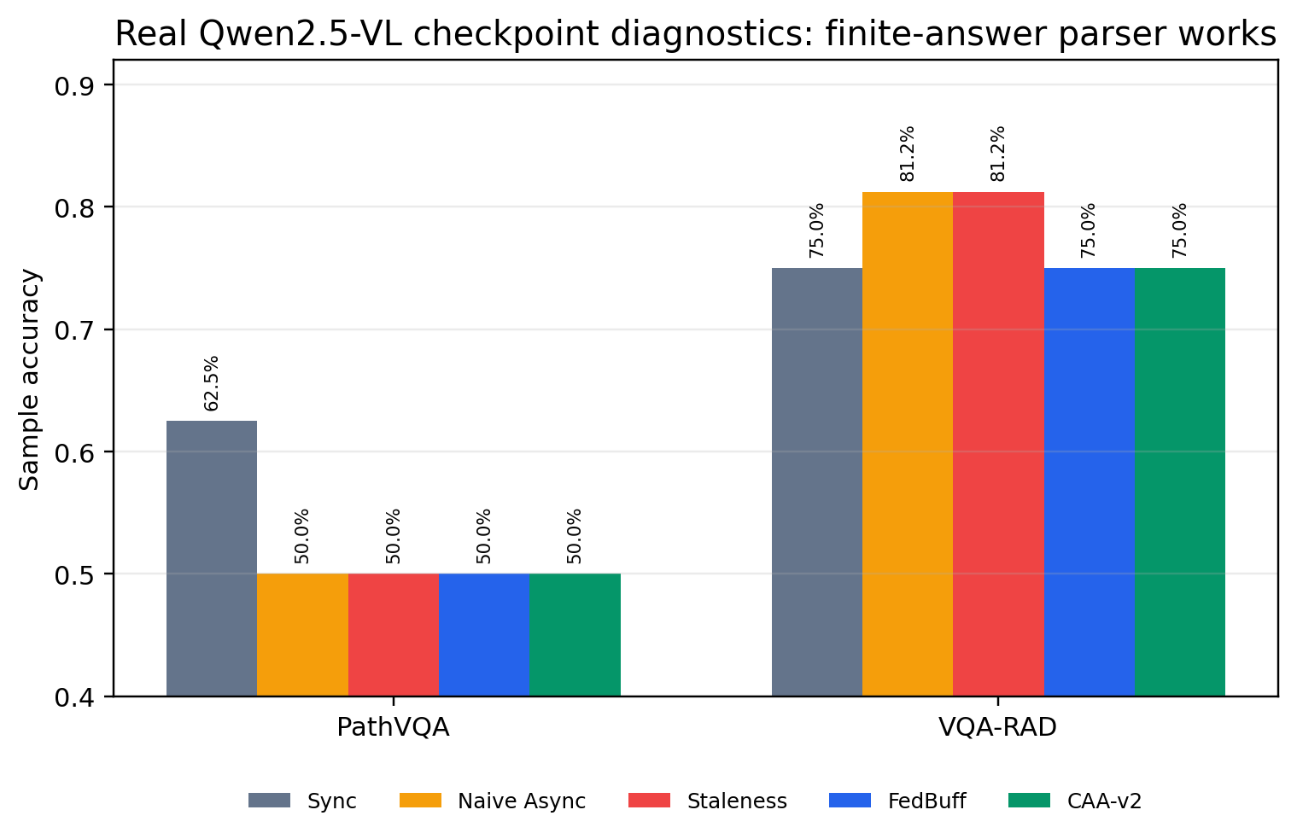
03 RESULTS｜Real Qwen2.5-VL Feasibility
本機 Qwen2.5-VL-3B-Instruct 4-bit QLoRA。
Closed-answer valid rate：100%。
VQA-RAD diagnostics：CAA-v2 / FedBuff / Sync 約 75%，Naive/Staleness 約 81.25%。
PathVQA diagnostics：Sync 約 62.5%，async family 約 50%。
定位：real MLLM pipeline proof-of-feasibility，不作大規模勝出宣稱。
PP-DMA DEMO | Privacy-Preserving Distributed Model Adaptation

Slide 13
03 RESULTS｜Before / After Diagnostic Boundary
只展示合法 same-question comparison，不偽造訓練前後改善。
已用同一批 fixed questions 跑 base Qwen2.5-VL、Sync、Naive Async、CAA-v2。
這些 examples 是合法 same-question comparison：dataset、sample_index、question、image、gold answer 都相同。
沒有找到 base wrong / CAA-v2 correct；但有 Naive 或 Sync 錯、CAA-v2 對的例子，可展示 aggregation 差異。
報告時要說清楚：real Qwen2.5-VL 這部分是 feasibility diagnostic，不是大規模統計勝出。
PP-DMA DEMO | Privacy-Preserving Distributed Model Adaptation

Slide 14
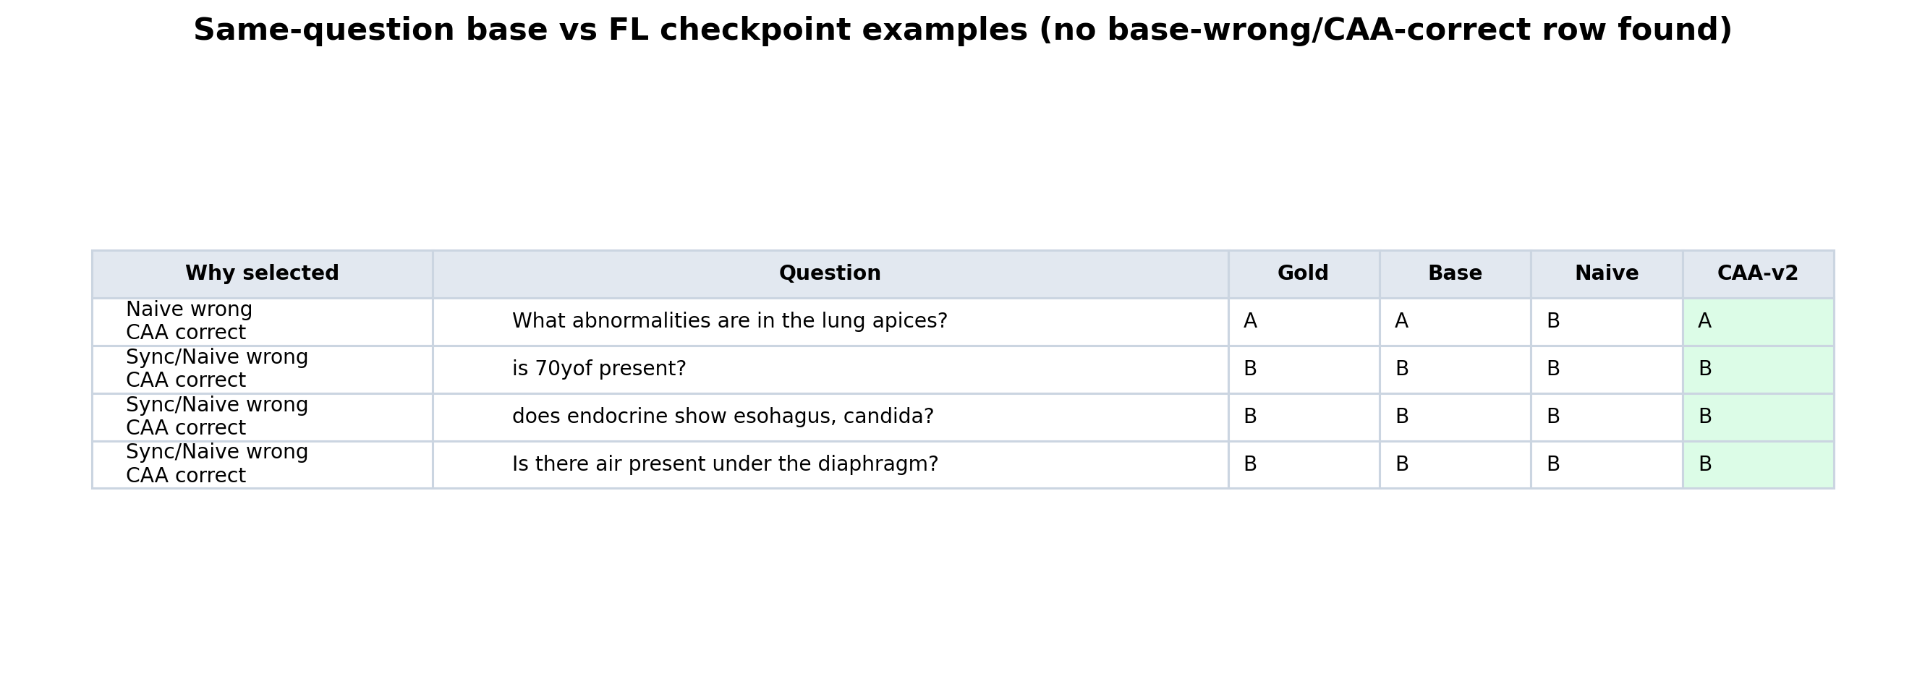
03 RESULTS｜Paired DEMO Examples
同一題目下比較 base / Sync / Naive / CAA-v2 的 closed-answer 行為。
PP-DMA DEMO | Privacy-Preserving Distributed Model Adaptation

Slide 15
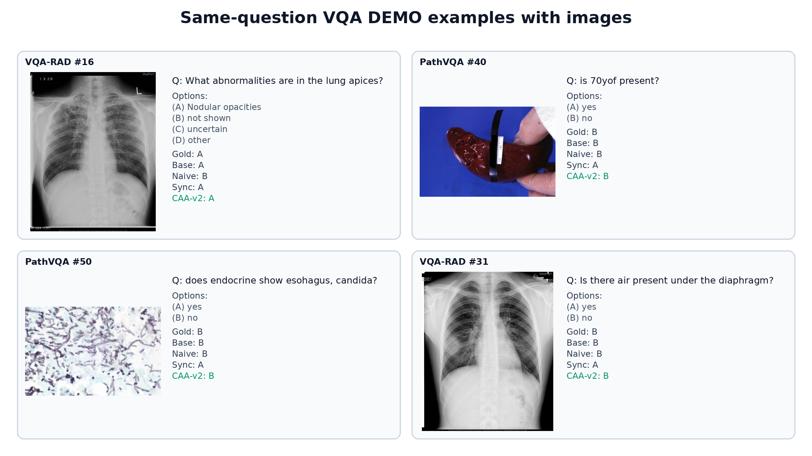
03 RESULTS｜Paired DEMO Example Images
四題同題 VQA examples：影像、問題、gold answer 與各方法輸出。
PP-DMA DEMO | Privacy-Preserving Distributed Model Adaptation

Slide 16
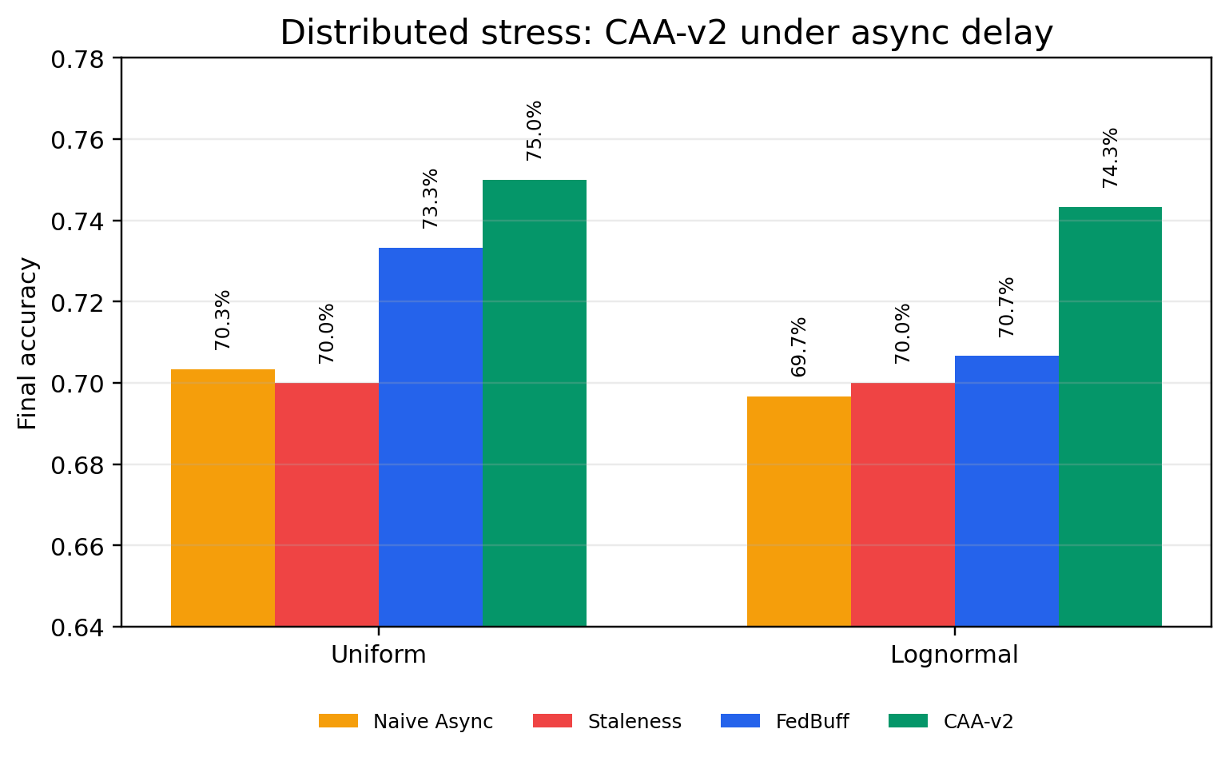
03 RESULTS｜Distributed Stress: Delay Matters
VQA-RAD proxy stress，獨立於 headline mean±std。
Naive/Staleness 平均 staleness 約 8；FedBuff/CAA-v2 約 1.5。
Uniform delay：CAA-v2 final 75.0%。
Lognormal delay：CAA-v2 final 74.3%。
這是分散式系統重點：delay distribution 會改變 async training behavior。
PP-DMA DEMO | Privacy-Preserving Distributed Model Adaptation

Slide 17
03 RESULTS｜Existing vs Ours
把 borrowed components 和我們做的系統整合分清楚。
Existing：FedAvg、FedBuff、staleness-aware aggregation。
Existing：Qwen / Qwen2.5-VL、LoRA / QLoRA、PMC-VQA / VQA-RAD / MedQA。
Existing：closed-ended option accuracy parser idea。
Ours：clockless async FL simulator / analysis pipeline。
Ours：CAA-v2 agreement + fairness + adaptive alpha rule。
Ours：adapter-level mapping and fair-budget comparison for medical LLM/MLLM demo。
PP-DMA DEMO | Privacy-Preserving Distributed Model Adaptation

Slide 18
04 CONCLUSION｜Final Claim
保守但站得住腳的 DEMO claim。
在 Qwen3-VL PMC-VQA pilot 中，CAA-v2 追平 Sync FedAvg，且是 async-family 最佳方法。
在本機 Text MCQA matrix 中，CAA-v2 提高 peak accuracy；final stability 仍需要改進。
Real Qwen2.5-VL 小矩陣證明 QLoRA adapter aggregation pipeline 可行。
總結：PP-DMA 展示 privacy-preserving、clockless、adapter-level distributed model adaptation 的可行性。
PP-DMA DEMO | Privacy-Preserving Distributed Model Adaptation

Slide 19
04 CONCLUSION｜Limitations
把邊界講清楚，比過度宣稱更可靠。
Qwen3-VL main result 是 single-seed pilot，尚未有 large multi-seed statistical result。
Real Qwen2.5-VL 是小樣本 feasibility，不代表 MLLM SOTA。
目前沒有合法 same-question base-wrong / FL-correct example，未來需要固定題組 paired inference。
醫療應用仍需要 macro-F1、per-class recall、safety review、privacy/security analysis。
PP-DMA DEMO | Privacy-Preserving Distributed Model Adaptation

Slide 20
05 FUTURE WORK
中午 DEMO 後最值得補的方向。
固定 VQA paired evaluation set：Base / Sync / Naive / CAA-v2 都跑同一批 questions。
擴大 PMC-VQA / VQA-RAD / PathVQA sample size 和 seeds。
加入 non-IID hospital split：不同醫院看到不同器官、影像 modality、問題類型。
加入 real network trace：用真實 delay / straggler distribution 測試 async behavior。
探索 swarm learning：移除 central server，但保留 CAA-style update validation。
PP-DMA DEMO | Privacy-Preserving Distributed Model Adaptation

Slide 21
Thanks for listening!
DEMO: privacy-preserving, clockless, adapter-level distributed model adaptation

